Slide 1
ĀDAŽU BĒRNU UN JAUNATNES
SPORTA SKOLA
Gaujas iela 30, Ādaži, Ādažu novads, LV-2164

Slide 2
Mērķis
Veidot izglītības vidi, kas nodrošina veselas, fiziski, garīgi un emocionāli attīstītas personības veidošanu
Uzdevumi
  Īstenot profesionālās ievirzes sporta izglītības programmas
  Nodrošināt talantīgajiem izglītojamajiem sporta meistarības pilnveidošanas iespējas
Popularizēt sportu un veselīgu dzīvesveidu
Veicināt pedagogu tālākizglītību

Slide 3
Skolas sadarbība
Izglītības un zinātnes ministrija Sporta departaments
Ādažu novada pašvaldības
Izglītības un jaunatnes
lietu nodaļa
Ādažu novada pašvaldības
Sporta daļa
Sporta federācijas
Ādažu vidusskola
Ādažu sākumskola
PII Strautiņš

Slide 4
Līdzfinansējuma atlaides
Ādažu novada pašvaldības saistošie noteikumi nosaka, ka no septembra līdz maijam ĀBJSS līdzfinansējuma maksa par mācībām skolā ir 20 euro mēnesī
SMP-1, SMP-2, SMP-3 un ASM grupas ir atbrīvotas no mācību maksas (līdzfinansējuma)
Līdzfinansējuma maksas atlaides atlaidi (35%, 50%, 65% vai 100%)
35% - divi bērni mācās sporta skolā (88 bērni)
50% - daudzbērnu ģimene, kurā vien bērns mācas sporta skolā (112 bērni)
65% - daudzbērnu ģimene, kurā vismaz divi bērni mācās sporta skolā (25 bērni)
100% - maznodrošinātais statuss vai invaliditāte (8 bērni)

Slide 5
Skolas mācību programmas
20 V 813 00 1
(pamatskola)
30 V 813 00 1
(vidusskola)
SSG Sākuma sagatavošanas grupa
MT- 1 Mācību treniņu 1. apmācības gads
MT- 2 Mācību treniņu 2. apmācības gads
MT- 3 Mācību treniņu 3. apmācības gads
MT- 4 Mācību treniņu 4. apmācības gads
MT- 5 Mācību treniņu 5. apmācības gads
MT- 6 Mācību treniņu 6. apmācības gads
MT- 7 Mācību treniņu 7. apmācības gads
SMP-1 Sporta meistarības 1.apmācības gads
SMP-2 Sporta meistarības 2.apmācības gads
SMP-3 Sporta meistarības 3.apmācības gads
ASM Augstākās sporta meistarības grupa

Slide 6
2025./2026. m.g. skolā 8 nodaļas 23 pedagogs un 592 audzēkņi

Slide 7
ĀBJSS pedagogi 2025./2026. m.g.
Visi skolas pedagogi ir sertificēti savas jomas speciālisti
Sporta nodaļa | Skaits
Džudo | 3
Orientēšanās sports | 2
Peldēšana | 2
Volejbols | 3
Basketbols | 3
Florbols | 2
Grieķu-romiešu cīņa | 2
Vieglatlētika | 5
Vispārējā fiziskā sagatavotība | 1

Slide 8
Audzēkņu un absolventu skaits 2010. – 2026.

Slide 9
Skolas tradīcijas
Skolas izlaidums
Sporta diena
Pieredzes apmaiņas brauciens
Pedagogu saliedēšanās pasākumi
Starptautiskais džudo turnīrs «Zelta rudens»
Dalība Gaujas svētkos
Pašvaldības darbinieku saliedēšanās pasākumu organizēšana
Latvijas čempionātu organizēšana (cīņas sports)
Gada noslēguma treniņi (sadarbībā ar vecākiem)
Skolas «Sporta laureāts»
Mēneša sportists
«Veselības skrējiens» visu sporta nodaļu piedalīšanās

Slide 10
ĀBJSS absolventu saraksts, kuri turpinājuši mācības augstskolā.

Slide 11
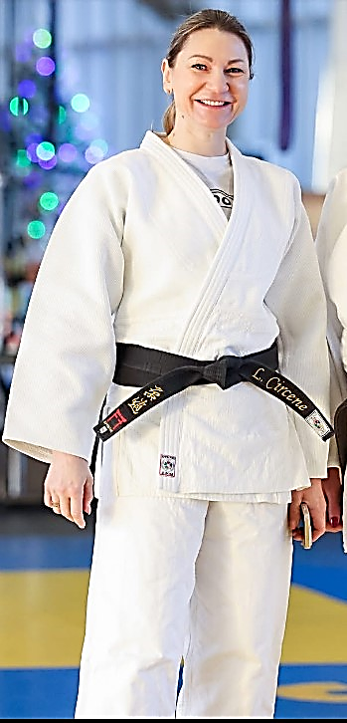
Lepojamies ar mūsu absolventiem:
Linda Circene - džudo nodaļas absolvente, strādā sporta skolā kā džudo trenere
Vienīgā sieviete Latvijā – starptautiskās kategorijas džudo tiesnese.

Slide 12
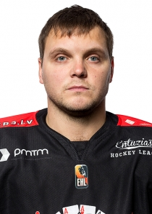
Mārtiņš Lūkins
2012.gada džudo nodaļas absolvents
pēc Latvijas Sporta pedagoģijas akadēmijas absolvēšanas strādāja ĀBJSS kā džudo treneris (2013.–2015.)

Slide 13
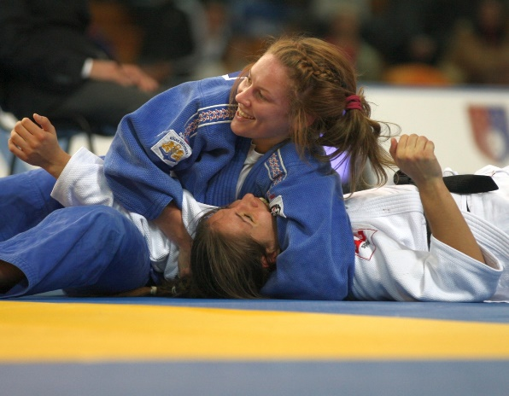
Evija Puķīte
2012. gada džudo nodaļas absolvente
pēc Latvijas Sporta pedagoģijas akadēmijas absolvēšanas strādāja ĀBJSS kā džudo trenere (2012.–2013.)
Vairākkārtēja Pasaules čempione sambo cīņā pieaugušo konkurencē
Eiropas džudo čempionāta bronzas medaļas ieguvēja džudo.

Slide 14
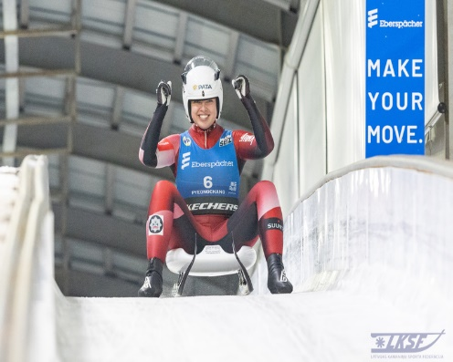
Kendija Aparjode
2015. gada orientēšanās nodaļas absolvente
XXIII Ziemas Olimpisko spēļu 22.vietas ieguvēja kamaniņu sportā sieviešu vienspēlēs
2026.gada XXV Ziemas Olimpisko spēļu 16.vietas ieguvēja

Slide 15
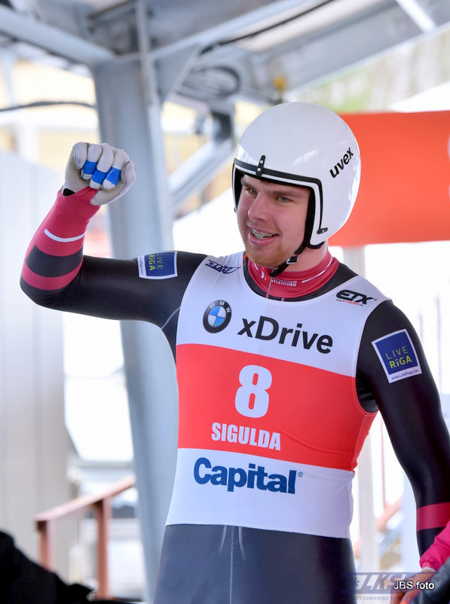
Kristers Aparjods
2015. gada orientēšanās nodaļas absolvents - XXIII Ziemas Olimpisko spēļu 11. vietas ieguvējs kamaniņu sportā vīriešu vienspēlēs, 6.vietas ieguvējs komandu stafetē
2016. gadā - Jaunatnes olimpiskajās spēlēs ieguva1.vietu vienspēlēs, 5.vietu komandu stafetēs
2026.gada XXV Ziemas Olimpisko spēļu 4.vietas ieguvējs

Slide 16
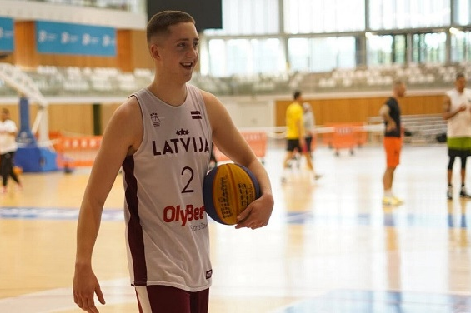
Mārcis Osis
2018. gada basketbola nodaļas absolvents –
profesionāls 3x3 basketbolists, 2023. izcīnīja Eiropas kausa bronzas medaļu
Pasaules 3x3 spēlētāju rangā (U-23) ieņem augsto 6. pozīciju.
Atbalsta un motivē ĀBJSS basketbolistus, katru mēnesi piešķirot viņiem stipendiju, uz kuru var pretendēt tie, kas konkrētajā mēnesī uzrādījuši labākos sportiskākos rezultātus un labas sekmes mācībās.

Slide 17
Pašreizējie skolas talantīgie audzēkņi
Laura Ozola
1.vieta Latvijas vieglatlētikas čempionātā U18 telpās
1.vieta Latvijas vieglatlētikas U18 čempionātā
1.vieta Baltijas vieglatlētikas komandu čempionātā U18
Eiropas čempionāta dalībniece U-20 vecuma grupā
Kristaps Čilipāns
Baltijas valstu peldēšanas čempionātā 1.vieta 50m brasā
Latvijas čempionāts peldēšanā 1. vieta 50m brasā
Latvijas jauniešu un junioru peldēšanas čempionātā:1.vietas 50m,100m un 200m brasā
Latvijas rekords 50m brasā
Eiropas čempionāts pieaugušajiem dalībnieks
Latvijas izlases dalībnieks
Ēriks Veldre, Edvards Krūms, Gustavs Pazars, Adrians Jēkabsons
4x100m stafete U16 Latvijas rekords

Slide 18
Skolas padomes nākotnes idejas
Ciešāka sadarbība ar vecākiem
Atbalsts ES projektu sagatavošanā un digitālajā mārketingā
Individuālās izaugsmes skola
Piesaistīts fizioterapeits
Sponsoru piesaiste
Sadarbība ar absolventiem

Slide 19
Skolas problēmas:
1. Bērnu rindas
 | Nodaļa | 2022./2023. | 2023./2024. | 2024./2025. | 2025./2026. uz 19.12.25.
1 | Džudo | 22 | 24 | 18 | Regulāri tiek nodrošināta grupu pēctecība
2 | Peldēšana | 16 | 15 | 52 | 52 «aiz strīpas»
3 | Basketbols | 9 | 18 | 15 | 42 «aiz strīpas»
4 | Grieķu-romiešu cīņa | 5 | 8 | 10 | Atvērām 1 papildus grupu
5 | Volejbols | 21 | 10 | 14 | Nākošajā m.g. tiek plānota vēl viena papildus grupa
6 | Vieglatlētika | 6 | 13 | 26 | Atvērām 3 papildus grupas
7 | Florbols | 14 | 2 | 4 | Atvērām 1 papildus grupu
8 | Orientēšanās sports |  |  |  | 60 bērni reģistrējušies interešu izglītībā
 | Kopā: | 93 | 90 | 139
2. Nepietiekoša infrastruktūra – tiek īrētas papildus telpas Ādažos un Rīgā (šiem pasākumiem ĀBJSS budžetā paredzēti 11 000 euro)
3. Treneru pārslodze (100% pedagogu strādā divās/trijās darbavietās)

